Slide 1
Hướng dẫn kiểm tra vật liệu so sánh với Datasheet trên PLM Datasheet là loại tài liệu mô tả tổng quan hiệu năng và các thông số kỹ thuật của sản phẩm một cách chi tiết

Slide 2
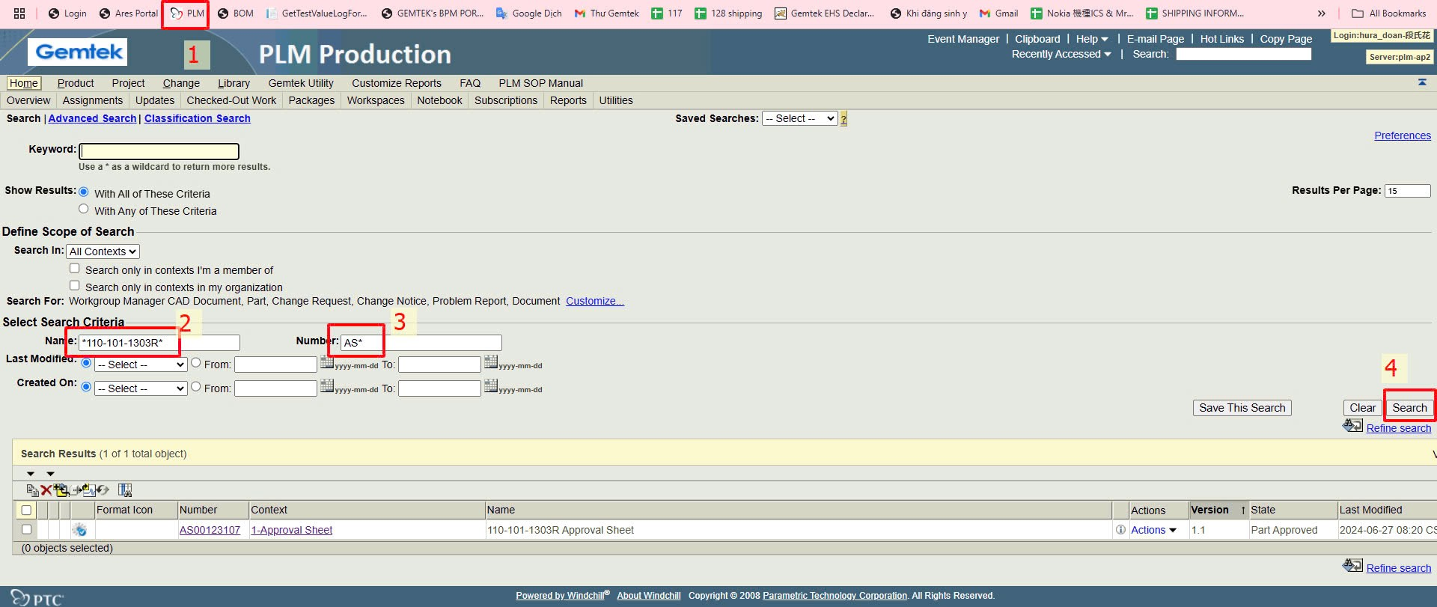
Sau khi có PN(mã liệu sản phẩm) để kiểm tra hình ảnh thông số chi tiết,tìm thông tin theo hướng dẫn trên ảnh
Truy cập đường link: http://plm.gemtek.com.tw

Slide 3
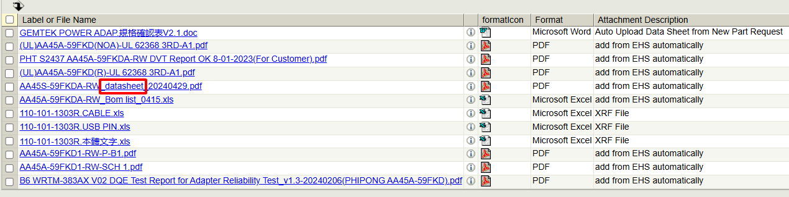
Chọn mở File PDF có chữ “datasheet” hoặc File có chữ “Spec”

Slide 4
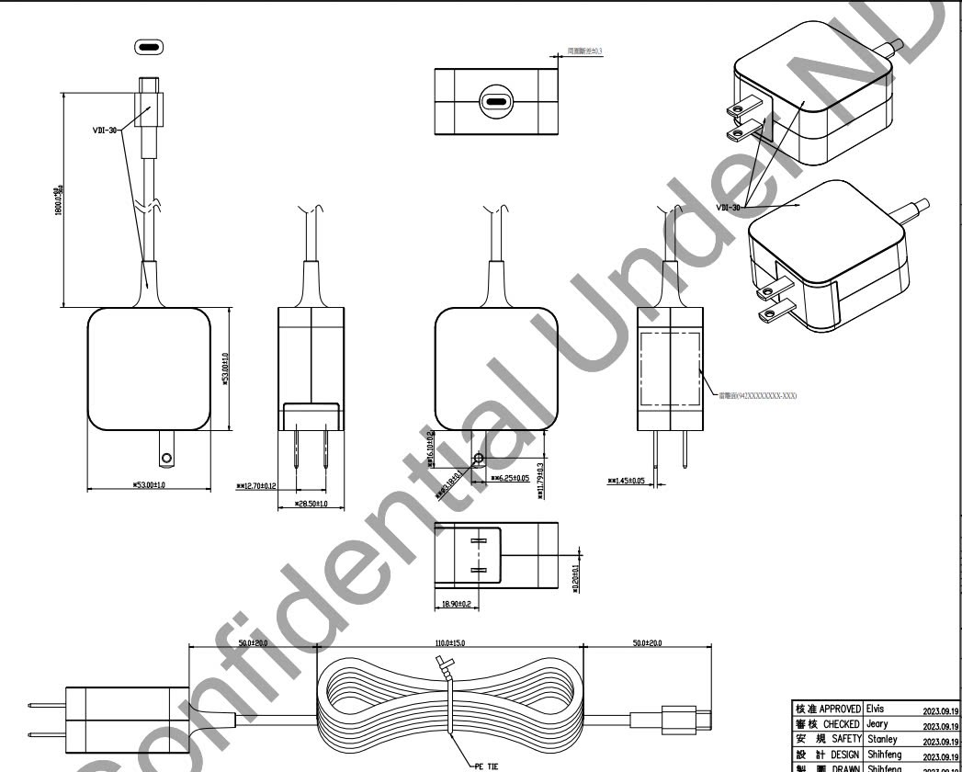
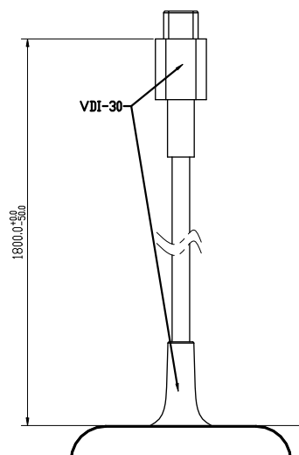
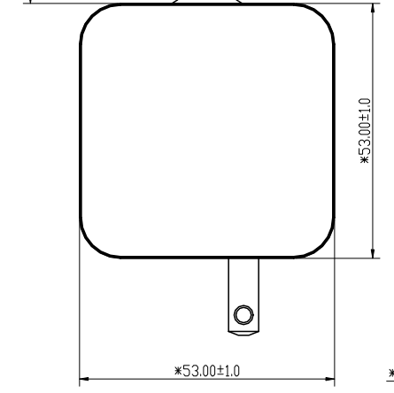
.
Để so sánh được vật liệu với datasheet,yêu cầu có vật liệu thực tế,thước đo.Theo như hình ảnh trong datasheet cung cấp hình ảnh và kích thước của vật liệu,tiến hành đo và so sánh với liệu thực tế

Slide 5
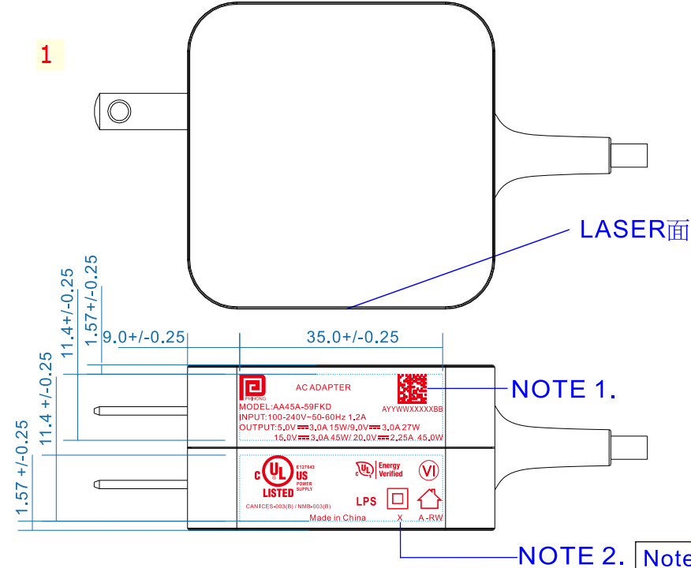
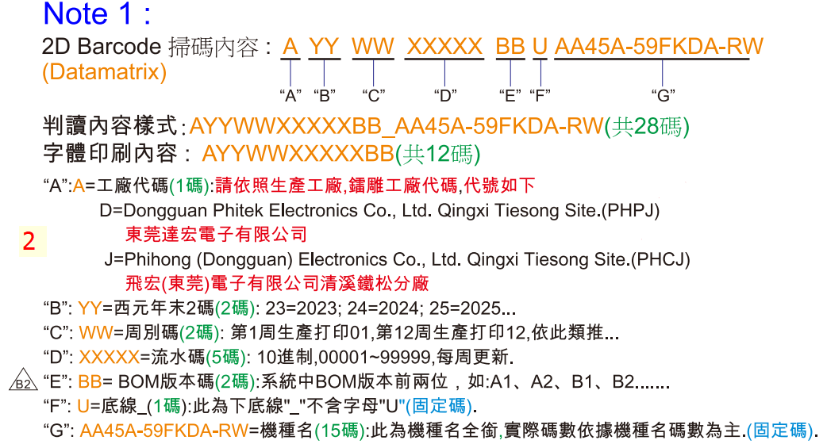
.
Hình 1: Thông số kĩ thuật của vật liệu
Hình 2: Giải thích nội dung in trên vật liệu

Slide 6
Cảm ơn đã tham gia

